Slide 1
だい20話 読書感想文と著作権
じょうほう
きょういく
情報モラル教育
わ
どくしょ
かんそう
ちょさく けん

Slide 2
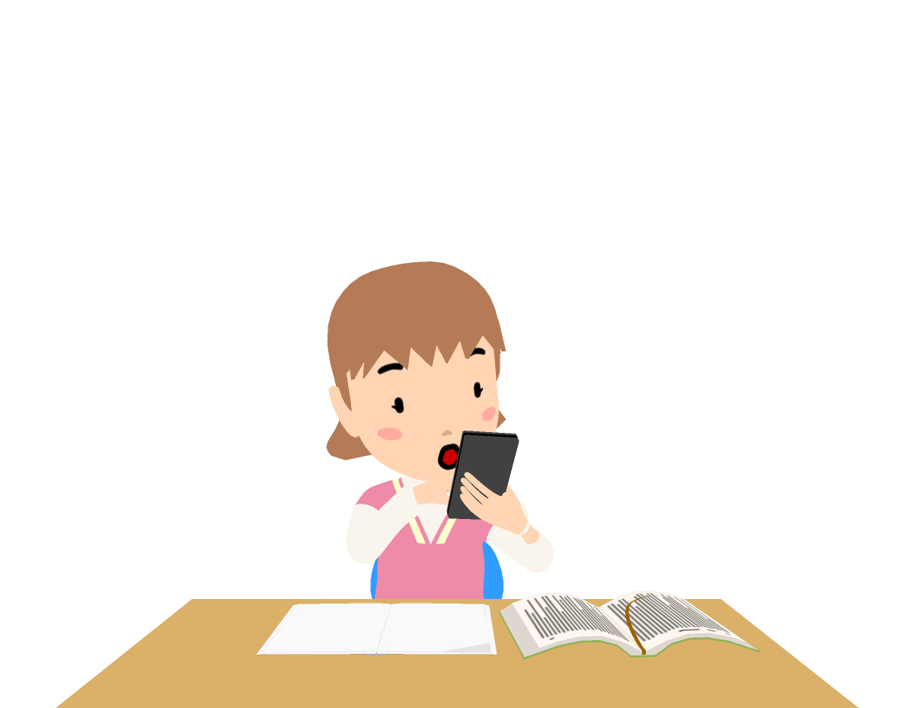
20. 読書感想文と著作権
どくしょ
かんそうぶん
ちょさく けん
どくしょ
かんそうぶん
しゅくだい
と
く
み なみ
読書感想文の宿題に取り組んでいる美波さんは、イン
ターネットで、ほかの人が書いたおなじ本の感想を見つけました。
か
かんそう
あっ、これおなじ
本の感想文だ！
かんそうぶん
美波（みなみ）さん

Slide 3
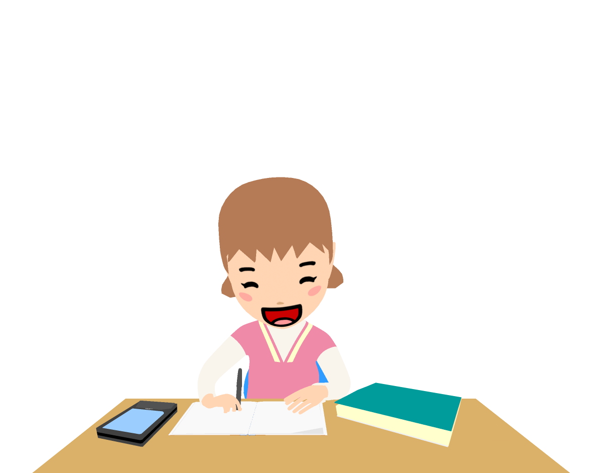
20. 読書感想文と著作権
どくしょ
かんそうぶん
ちょさく けん
じぶん
か
ないよう
に
自分の書こうとしたことと内容が似ていたので、その
感想文をそのまま書き写して、自分の感想として提出することにしました。
かんそうぶん
か
うつ
じぶん
かんそう
ていしゅつ
これマネしちゃおう！
そのまま書いても いいよね
か

Slide 4
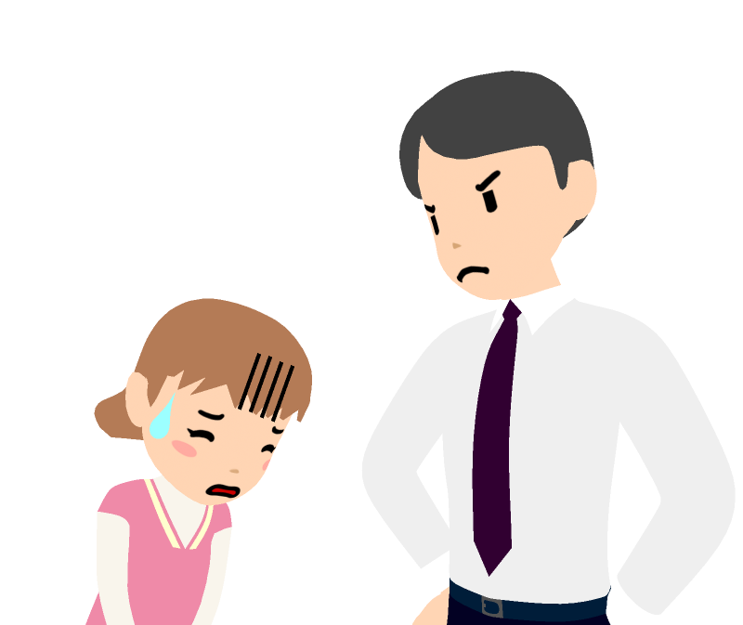
20. 読書感想文と著作権
どくしょ
かんそうぶん
ちょさく けん
かんそう
か
ところが、先生から「ほかの人の感想をそのまま書き
写してはいけない」と、しかられてしまいました。
うつ
ごめんなさい・・・

Slide 5
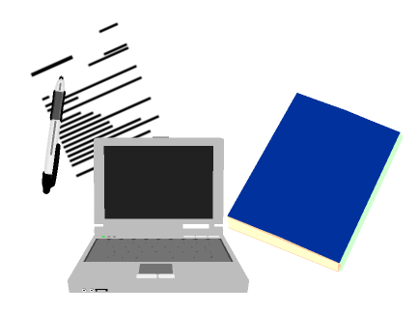
20. 読書感想文と著作権
どくしょ
かんそうぶん
ちょさく けん
なにがいけなかったのか
いっしょに考えてみよう！
かんが
か
ぶんしょう
ちょさくけん
人が書いたすべての文章には、「著作権」があります。
小説やシナリオのような物語になっていない、感想文でもおなじです。
たとえ、みじかい感想文でも、それは書いた人の作品
であり、他人が勝手に使って良いものではありません。
ちょさくけん
しょうせつ
ものがたり
かんそうぶん
著作権
かんそうぶん
か
さくひん
たにん
かって
つか
よ
か
ぶんしょう
じぶん
つか
だれかが書いた文章を、そのまま「自分のもの」として使う
ことは、絶対にやめましょう。
どうしてもその文章を紹介したいときは、「だれが書いたのか」
をきちんと書いたうえで、「引用」するようにしましょう。
ぜったい
いんよう
引用
ぶんしょう
しょうかい
か
か
いんよう

Slide 6
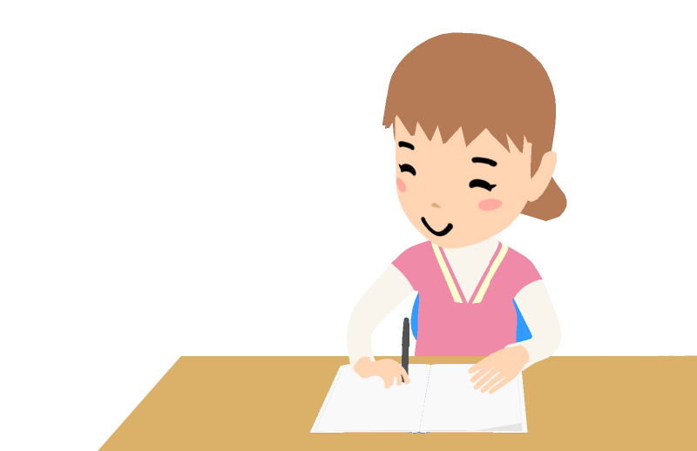
20. 読書感想文と著作権
どくしょ
かんそうぶん
ちょさく けん
さくひん
じぶん
だれかの作品を「自分のものだ」とウソをつくこと
は、「盗作」というとても悪質な行為です。
だれかのものを盗んだりせず、自分の言葉で、
自分らしい文章を書きましょう。
とうさく
あくしつ
こうい
ぬす
じぶん
ことば
じぶん
ぶんしょう
か
じぶん
かんそう
自分の感想は
自分の言葉で
じぶん
ことば

